Slide 1
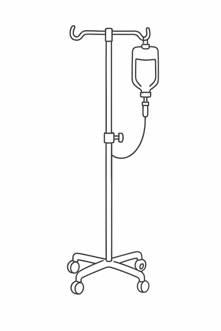
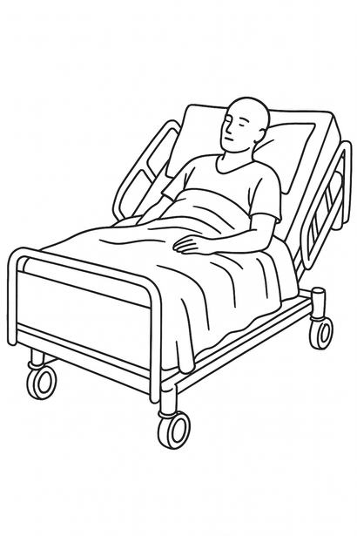
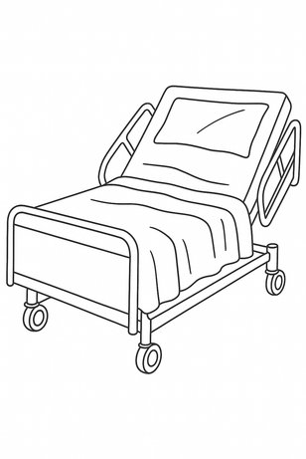
World Health Organization: 5 Momente der Händehygiene
PAN-M-03
Direkte Patienten-umgebung
Erweiterte Patienten-umgebung
Vor einer aseptischen Tätigkeit
2
1
Vor
Patienten-
kontakt
4
Nach
Patienten-
kontakt
Nach Kontakt mit potentiell infektiösem Material
3
5
Nach Kontakt mit der unmittel-
baren Pateinten-umgebung

